Slide 1

BWL-Übungen 6. Aufgabenblatt – Abgabe Mittwoch 9 Uhr

Slide 2

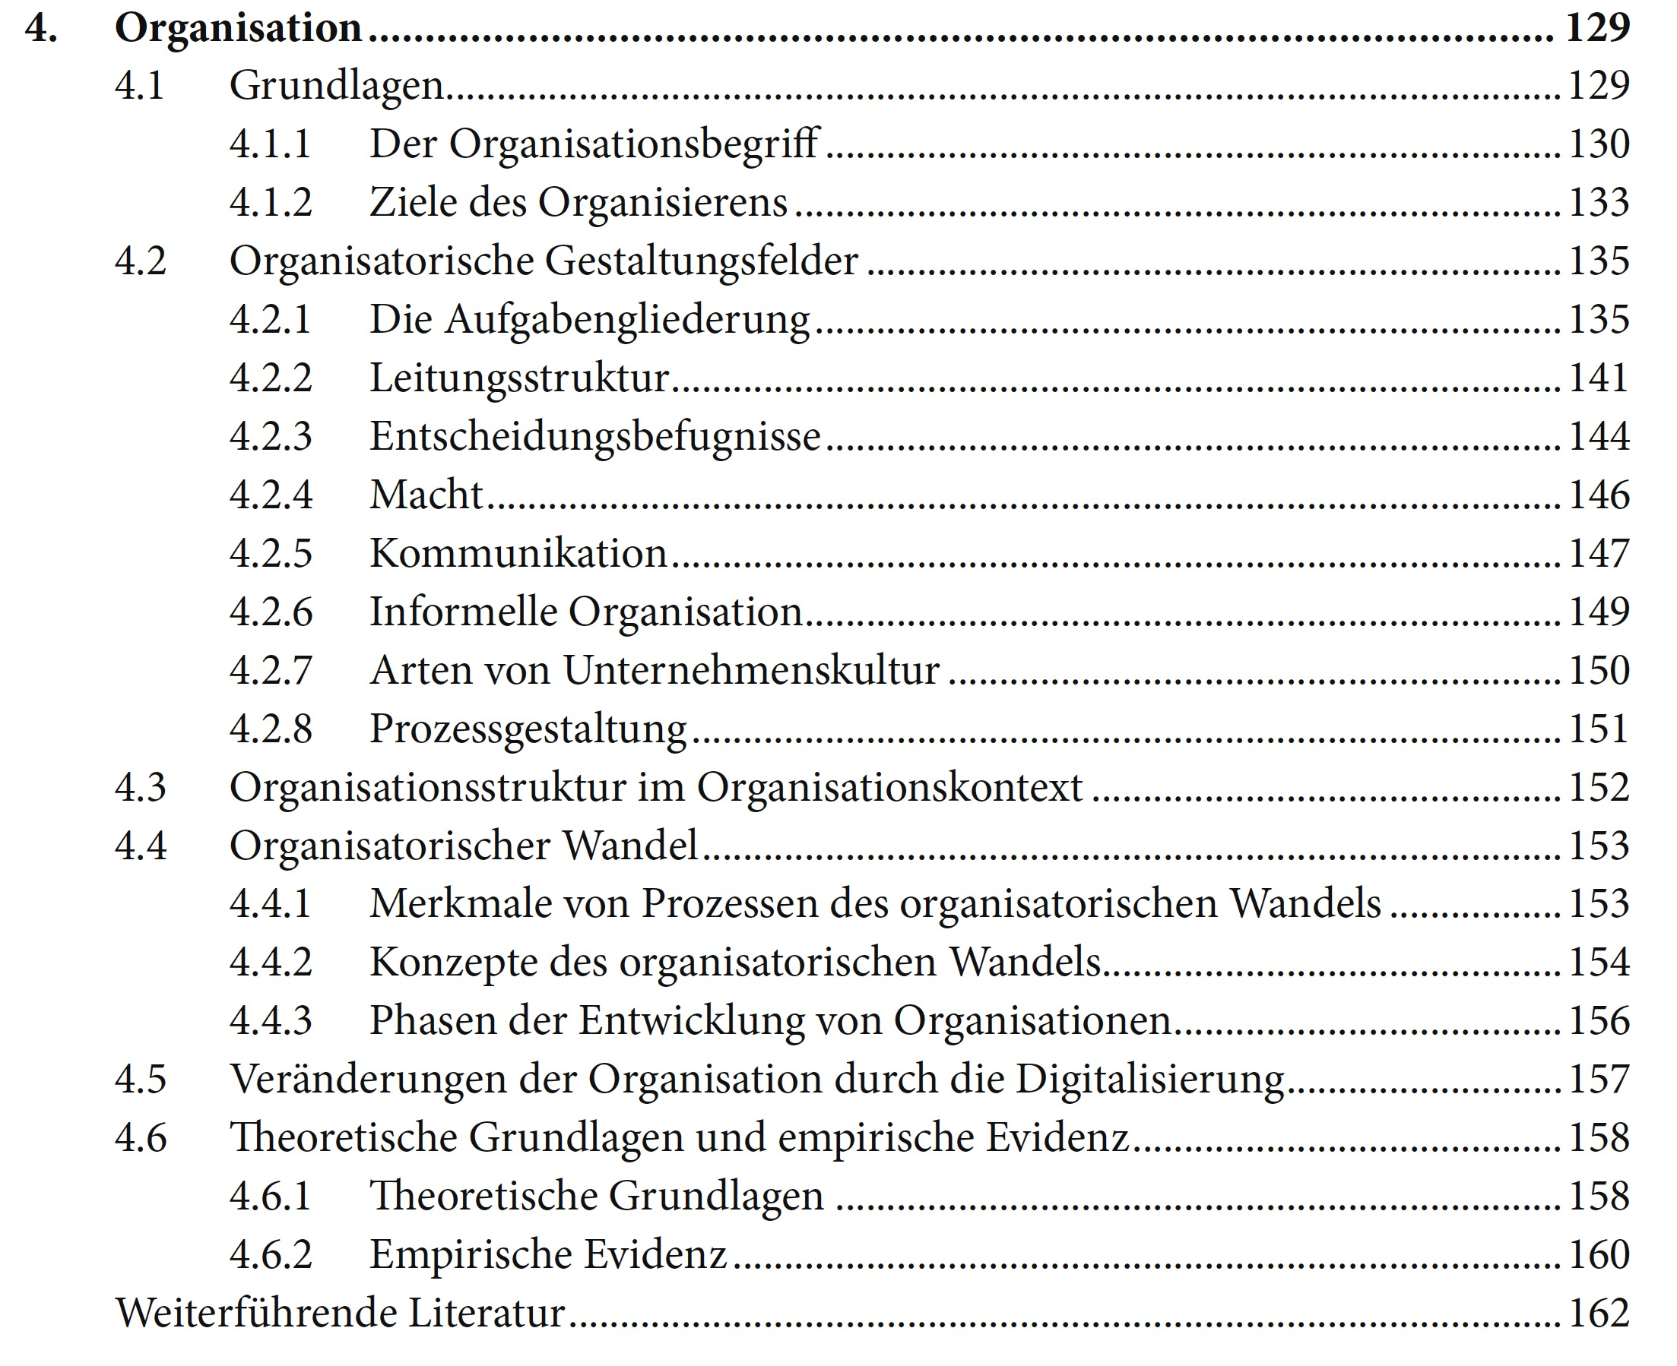

Kapitel 4 “Lesen/Durcharbeiten“ Seiten 129 - 157
Quelle: „Einführung in die Betriebswirtschaftslehre“, W. Weber, R. Kabst, M. Baum, SpringerGabler-Verlag, 2018

Slide 3
Aufgaben
Im Kapitel 3.8 des BWL-Lehrbuchs werden die Veränderungen der Unternehmenswelt durch die Digitalisierung beschrieben. Nennen sie 3 wesentliche Veränderungen im Management-Aufgabenbereich „Strategische Planung“, die die Arbeit der Unternehmensführung verändern/beeinflussen.
Recherchieren Sie den „Integrierten Bericht 2019“ der SAP Aktiengesellschaft (Link: https://www.sap.com/integrated-reports/2019/de.html?pdf-asset=9235bd57-877d-0010-87a3-c30de2ffd8ff&page=14). Lesen Sie dort die Seite 2 „Über diesen Bericht“ sowie die Seiten 7-9 „An unsere Stakeholder“. Nennen Sie 3 wesentliche Themen des Berichts, die aus Ihrer Sicht aufgefallen sind oder markant sind. Wie viele Mitglieder hat der Vorstand der SAP AG? Welche Funktionen/Aufgaben haben die beiden Vorstandssprecher?
Lesen Sie im Lehrbuch „BWL kompakt“ das Kapitel “Umfeld- und Unternehmensanalyse“ (4 Seiten im eBook, Lesbar in der Bibliothek der HSRM). Was ist der Unterschied zwischen einer Umfeld- und einer Unternehmensanalyse?
Bezugnehmend auf Aufgabe 3. (Lesestoff des Kapitels „Umfeld- und Unternehmensanalyse“). Erläutern Sie in eigenen Worten was eine Potential- und eine Werteketteanalyse ist.

Slide 4
Aufgaben
Recherchieren Sie die meist in einem Satz formulierte Vision und Mission von 4 Unternehmen (SAP, Apple, Facebook und ein Unternehmen Ihrer Wahl …). Was ist der Unterschied zwischen der Vision und der Mission eines Unternehmens?
Auf der folgenden Internetseite veröffentlicht SAP die Ziele für 2020, wie sie vom Management formuliert wurden (https://www.sap.com/investors/de/investment-story/outlook.html). Nennen Sie 3 markante Ziele, die aus Ihrer Sicht wichtig und aussagekräftig sind. Wie bewerten Sie die Formulierung der Ziele?
Auf der folgenden Internetseite veröffentlicht VW seine Konzernstrategie und Vision (https://www.volkswagenag.com/de/group/strategy.html#). Nennen Sie die dort beschriebenen 4 Zieldimensionen. Wie bewerten Sie die Zielsetzungen?
Beschreiben Sie kurz in eigenen Worten, was Sie unter der Funktion bzw. dem Aufgabenbereich “Organisation“ in einem Unternehmen verstehen.

Slide 5
Ablauf Übungen Bitte beachten: Pünktlicher Beginn im BBB-System!
Übungsteil – 15 Min: Arbeiten in „Breakout-Räumen“
Kleingruppen à 4-5 Studierende
Gegenseitige Vorstellung/Kennenlernen… wie geht’s – wie steht´s
Diskussion der Lösungen in der Gruppe
Abschluss Breakout: Festlegung eines Sprechers zur Vorstellung einer Aufgabe
Übungsteil – rd. 50 Min: Plenum Übungsaufgaben
Vorstellung der Lösungen (jeweils durch den Sprecher der Gruppe)
Fragen / Diskussion
Die Beantwortung einer Übungsaufgabe wird in der Übersicht vermerkt
Übungsteil – rd. 30-20 Min: Plenum Kurzvorträge
Kurzvorträge (je Übung ca. 3-4 Kurzvorträge)
ca. 6-8 Min. mit ca. 8 Folien
Kurze Rückmeldung/Fragen zum Vortrag

